Slide 1
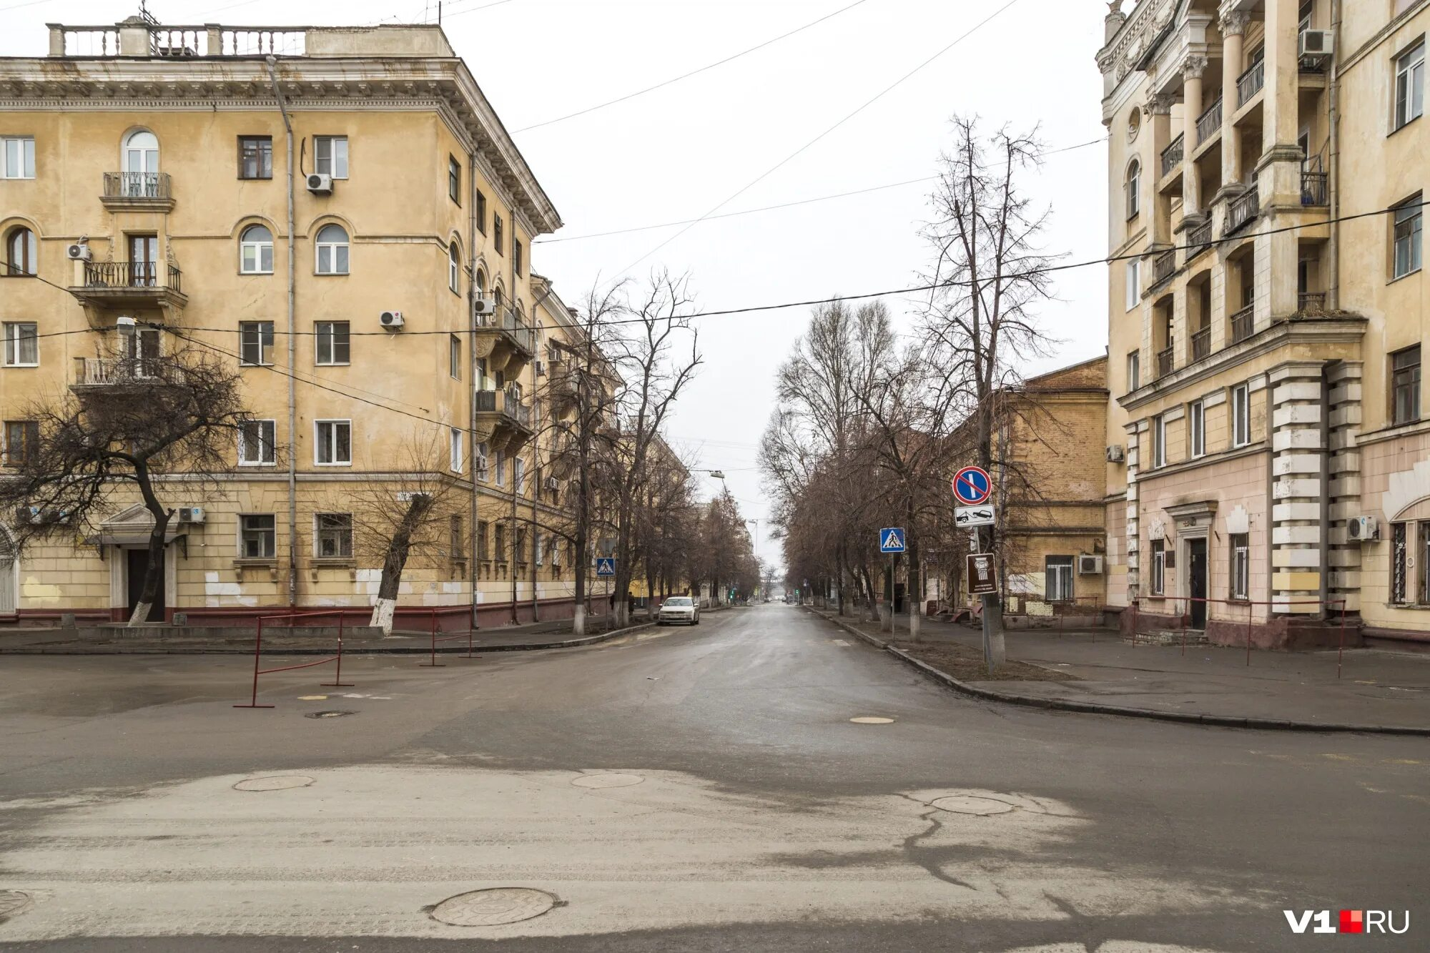
«Я живу на улице героя»
ул. имени Генерала Шумилова

Slide 2
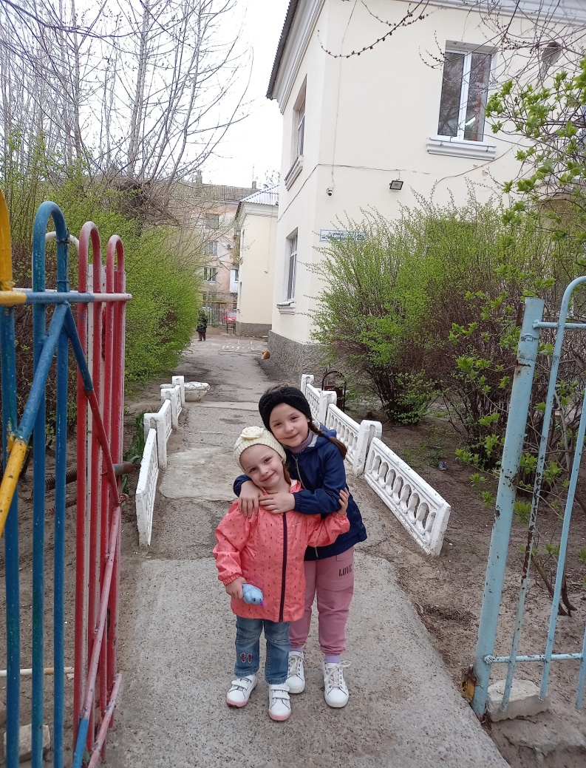
Знакомство
Здравствуйте, дорогие друзья!
Меня зовут Диденко Агата, мне 7 лет.
Мы с сестрой воспитанницы детского сада № 214 Кировского района г. Волгограда , расположенного по адресу: ул. имени Генерала Шумилова д. 25 «А»

Slide 3
Введение:
Волгоград- город с богатым историческим прошлым, неразрывно связанным со Сталинградской битвой.
Это единственный город России , где в честь героев Великой Отечественной Войны названо 60% улиц.
Об одной из таких улиц мы, вам расскажем…

Slide 4
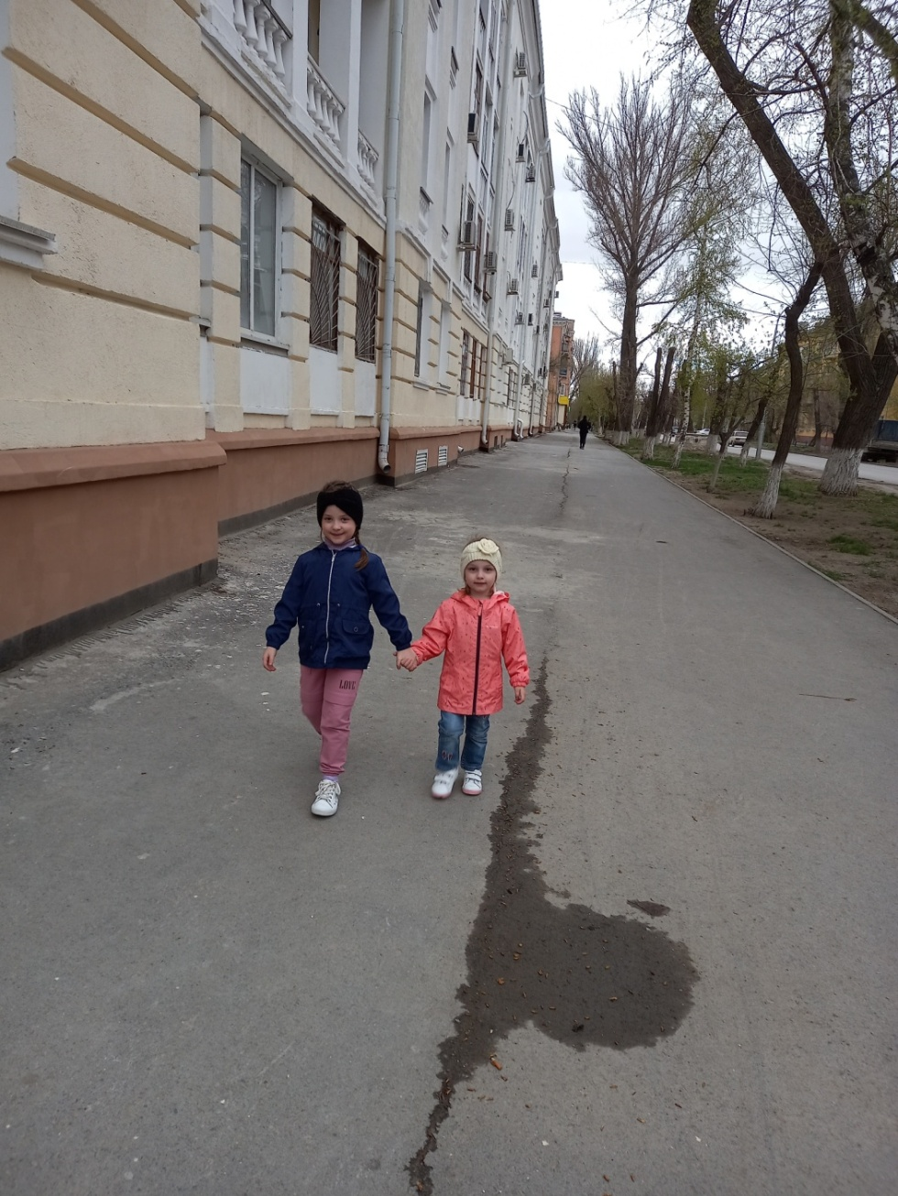
ул. имени Генерала Шумилова
Географические координаты:
Волгоградская область, г. Волгоград , Кировский район
48° 34’ 32 N северной широты
44° 26’ 24 E восточной долготы
Протяженность улицы с юга на север составляет 2,125 км.
с запада на восток 1,093 км.
Улица имени Генерала Шумилова (в прошлом улица Хлебная, переименована в Шумилова постановлением исполкома горсовета Сталинграда № 10/265 от 13.05.1957 г. ) названа в честь командующего 64-й Армии , Героя Советского Союза, почетного гражданина города-героя Волгограда Михаила Степановича Шумилова.

Slide 5
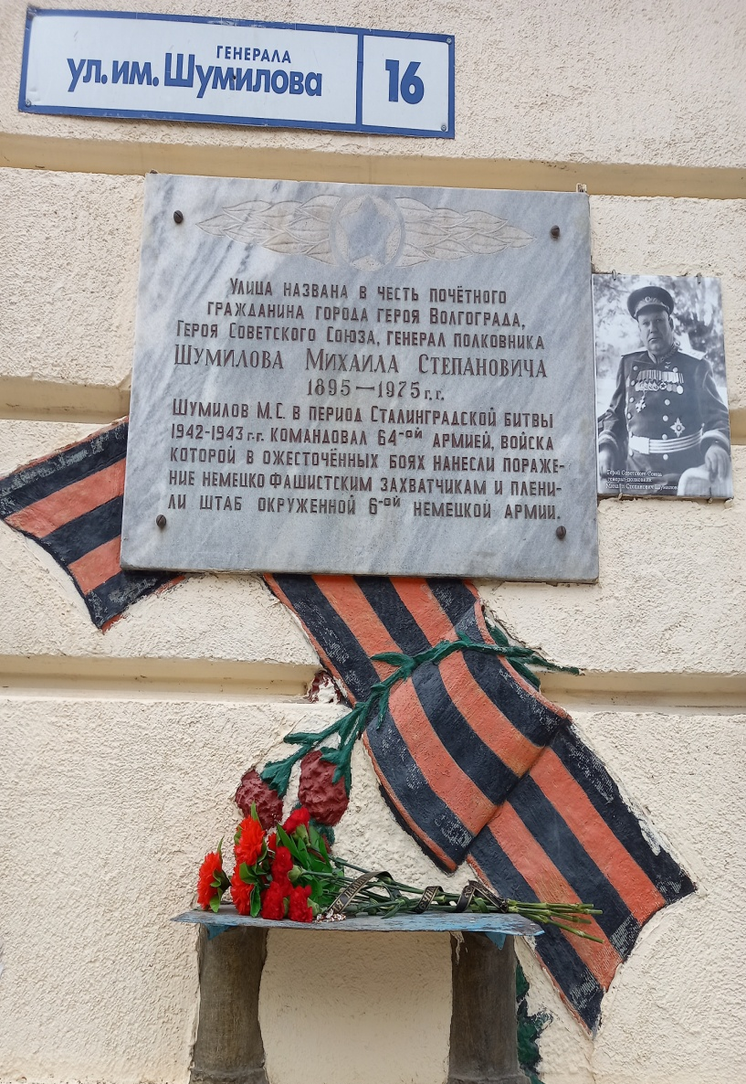
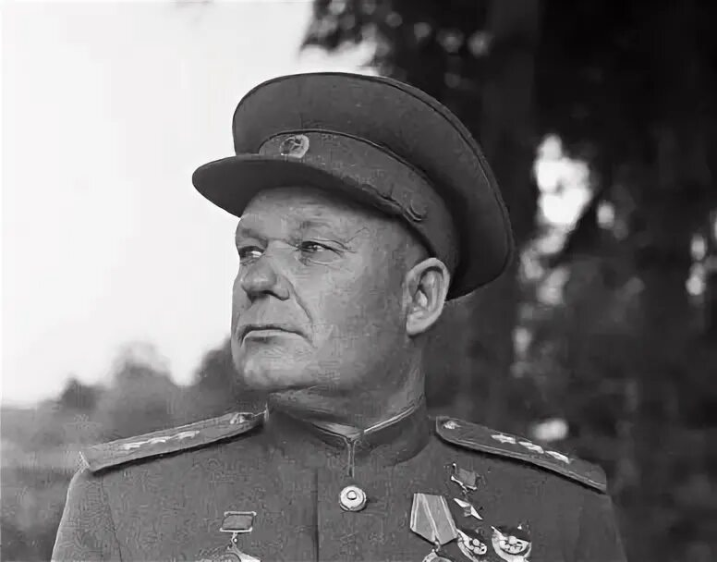
Михаил Степанович Шумилов родился в ноябре 1895 года в селе Верхняя Теча ныне Катайского района Курганской области. Окончил учительскую семинарию. В русской армии с 1916 г., участник первой мировой войны. Участвовал в боевых действиях в Испании.
С августа 1942 года и до конца войны командовал 64-0й армией .
После войны в 1945-1947 годах продолжал командовать армией .

Slide 6
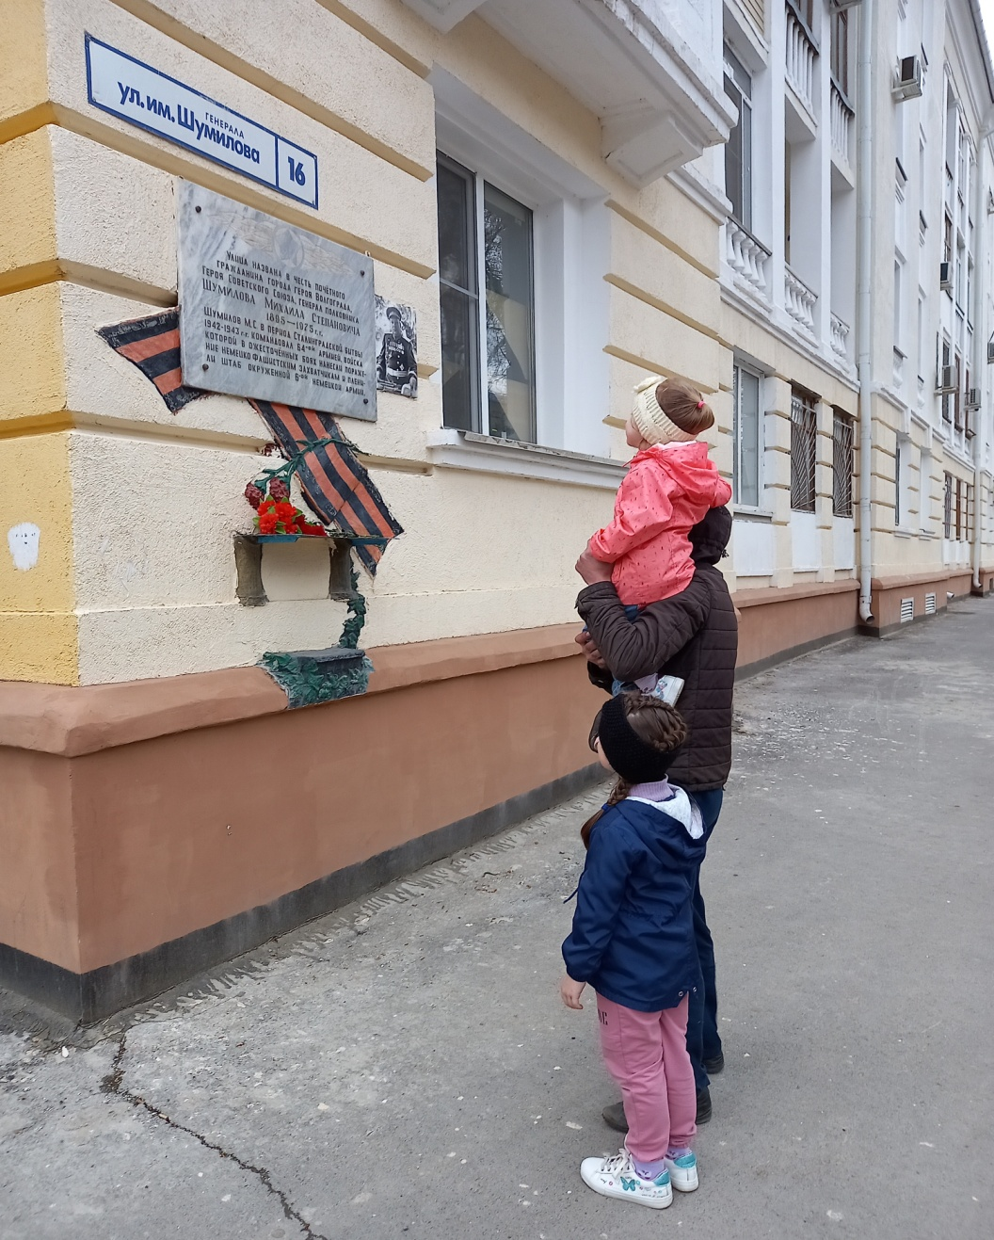
ПОДВИГ СОЛДАТ И ОФИЦЕРОВ 64-Й АРМИИ 7- Й ГВАРДЕЙСКОЙ ДИВИЗИИ СОВЕТСКОГО СОЮЗА
64-я армия сыграла большую роль в Сталинградском сражении . Почти месяц армия генерала-лейтенанта Шумилова сдерживала на дальних подступах к Сталинграду 4-ю танковую армию Гота. Благодаря стойкости и смелости солдат и офицеров на юге Сталинграда ( ныне Кировский и Красноармейский районы города-героя Волгограда) продолжали работать промышленные предприятия. Его соединения насмерть стояли у Волги , а тяжелое оборонительное сражение закончилось тем, что командующий 6-й немецкой армией фельдмаршал Паулюс был взят в плен.

Slide 7
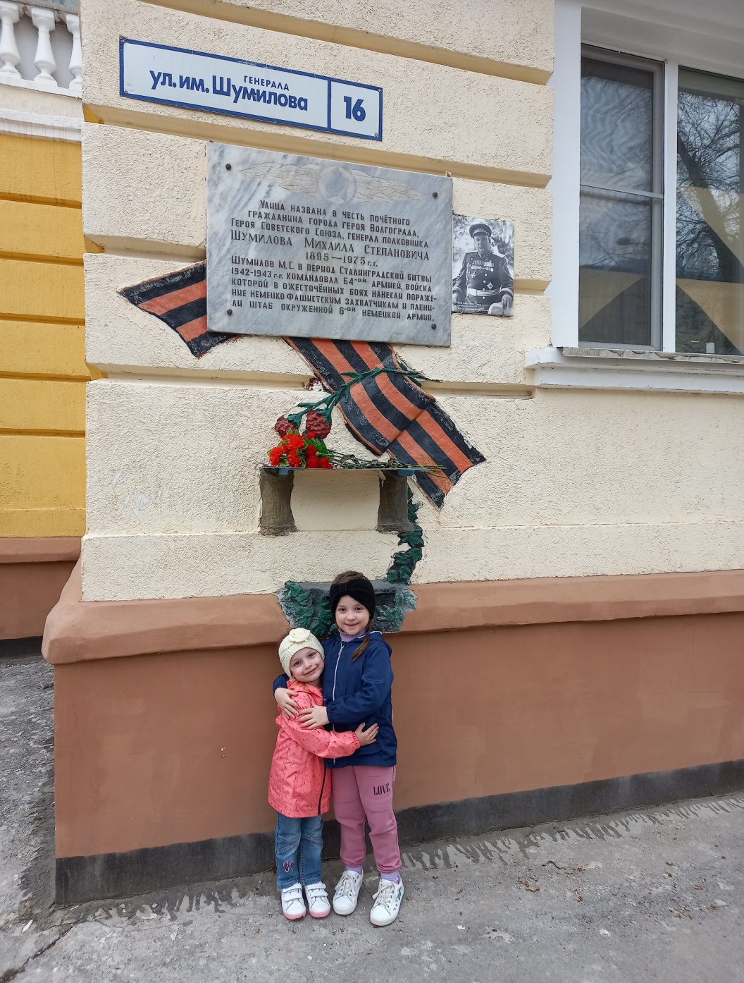
Вывод:
Вот на такой героической улице находится наш любимый детский сад.
Спасибо за внимание!

